Slide 1
Родительское собрание в 1 классе: «Первый раз в первый класс»
МБОУ Базарно-Матакская гимназия
имени Наби Даули Алькеевского МР РТ
Автор презентации:
Ахтямова Альфира Равилевна,
учитель начальных классов

Slide 2
Давайте
познакомимся…

Slide 3
Педагогическое кредо
Обучать - значит вдвойне учиться. Жозеф Жубер
Плохой учитель преподносит истину, хороший учит ее находить. Адольф Дистервег

Slide 4
«Быть готовым к школе – не значит уметь читать, писать и считать.Быть готовым к школе – значит быть готовым всему этому научиться. Венгер Л. А.

Slide 5
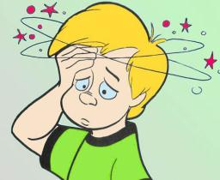
В первые недели и месяцы обучения
могут появиться жалобы детей
на усталость
головные боли
возникнуть
раздражительность
плаксивость
нарушение сна
снижение аппетита детей
снижение массы тела
Случаются и трудности психологического характера:
чувство страха
отрицательное отношение к учебе, учителю
неправильное представление о своих способностях и возможностях

Slide 6
Понятие адаптации
непосредственно связано с понятием
"готовность ребенка к школе"

Slide 7
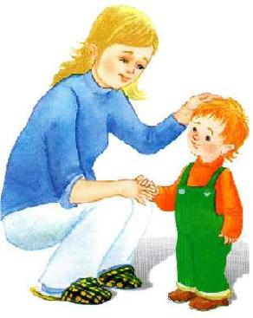
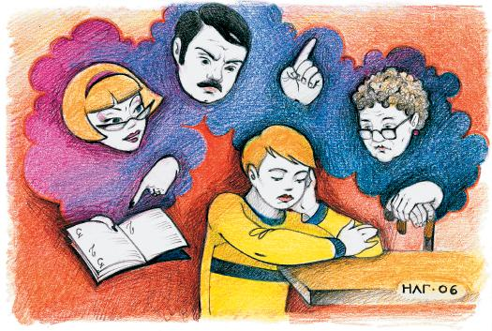
Не скупитесь на похвалу, научитесь выделять в море ошибок островок успеха;
Хвалить – исполнителя, критиковать – исполнение.
ЗАПОМНИТЕ !
Первые десять дней школьной жизни ребенка наказывать нельзя!
Старайтесь своего
ребенка больше ХВАЛИТЬ!

Slide 8
только сообща, все вместе, мы преодолеем все трудности в воспитании и учебе детей.
Правило хлопка

Slide 9
Спасибо за внимание

